Slide 1
Zajištění dýchacích cest
Lukáš Dadák
ARK FNUSA + LF

Slide 2
Disclaimer
MUDr. Lukáš Dadák, Ph.D.
v posledních 10 letech přednášel na kurzech podporovaných společnostmi LMA a Teleflex.

Slide 3
Základní Airway Management pro ne anestezilogy
preoxygenace obličejovou maskou
(flow O2 více než minutová ventilace)
ventilace obličejovou maskou a vakem + O2
zavedení LM – Supreme (ACLS; pacient OMV s apnoe)
nezkoušet na kriticky nemocném pacientovi dovednosti, které neumím = neintubuj, když to neděláš každý den
být připraven na problém
= mít plán + volat o pomoc včas

Slide 4
Pro anesteziology
There is one skill above all else that an anaesthetist is expected to exhibit and that is to maintain the airway impeccably.
M. Rosen and I. P. Latto 1984
The most compelling educational effort for the anaesthesia community should be to reduce the frequency and severity of complications related to managing the airway.
Benumof 1995

Slide 5
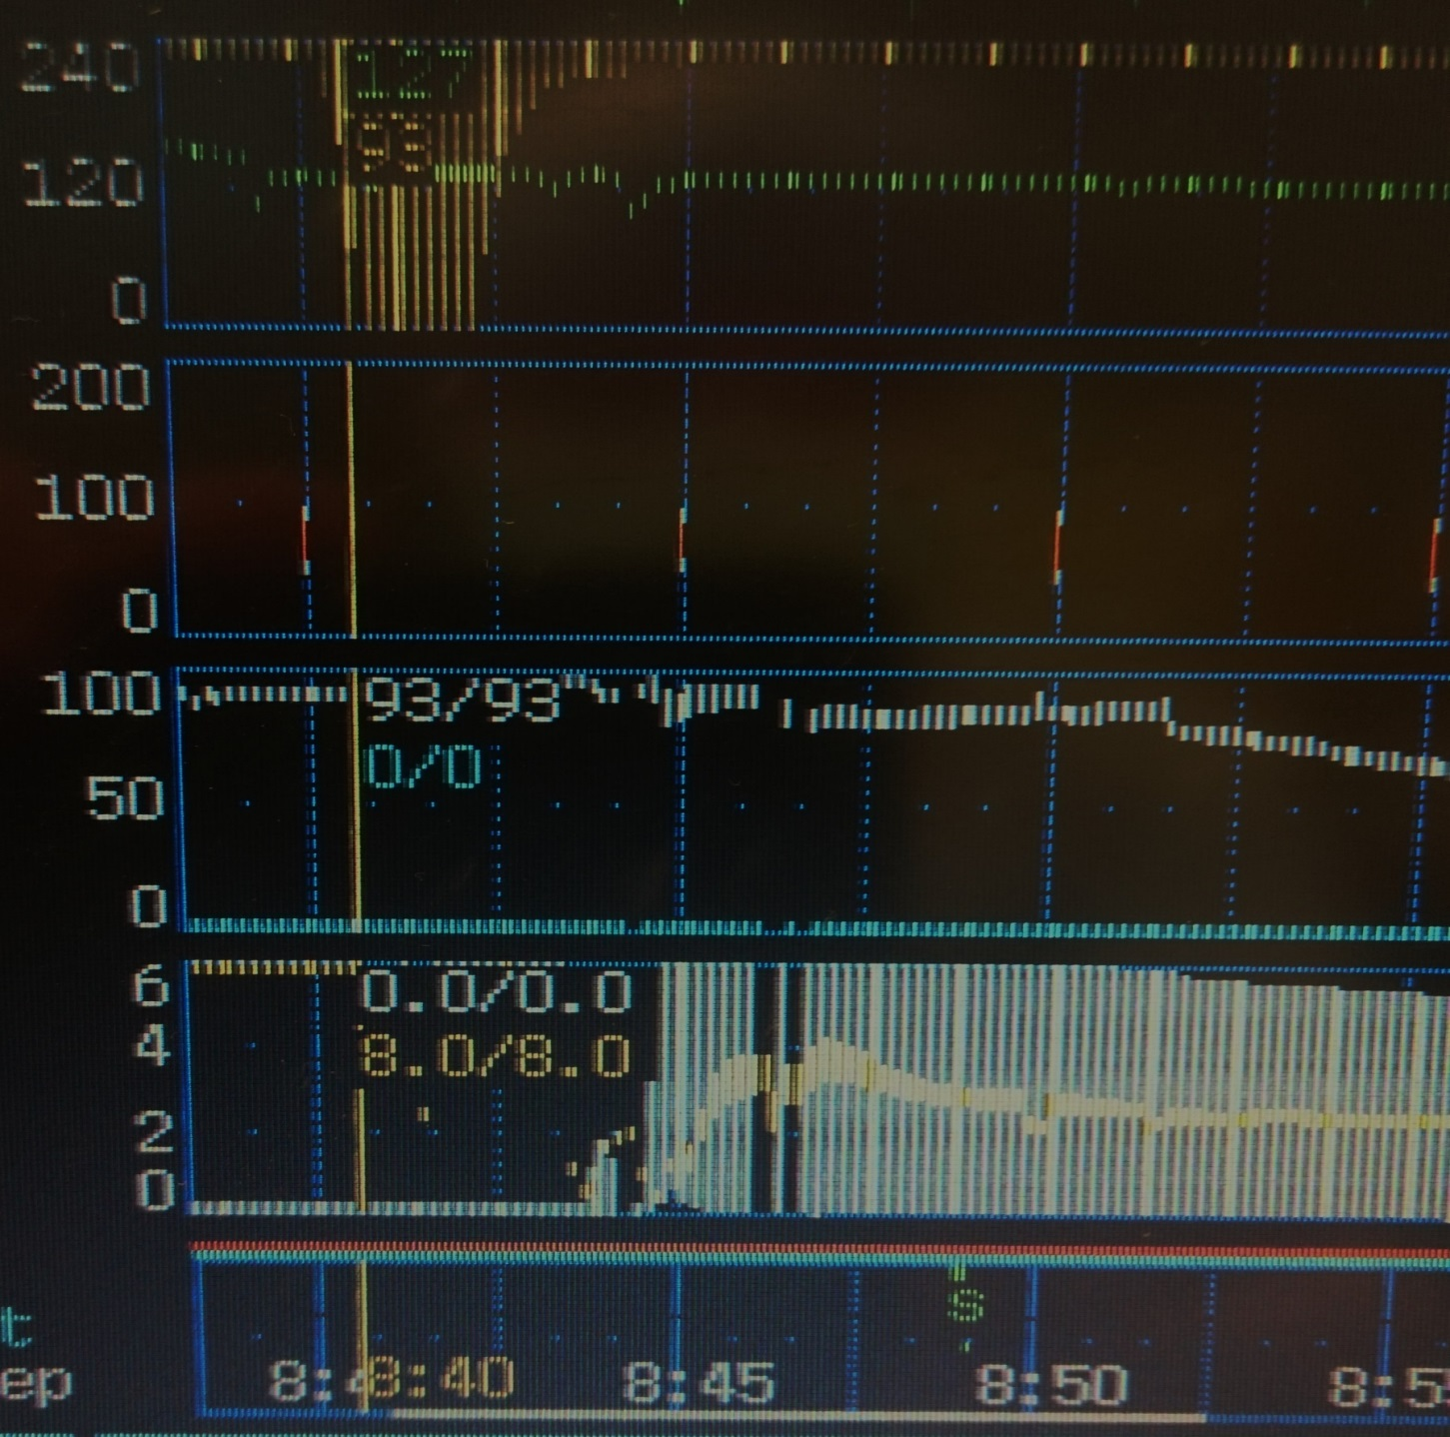
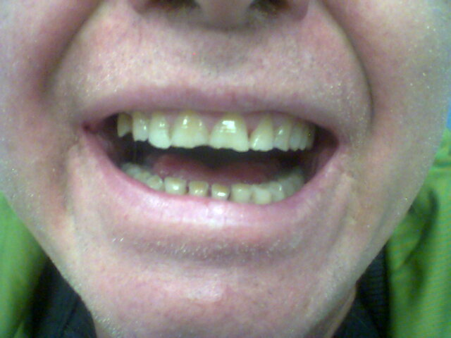
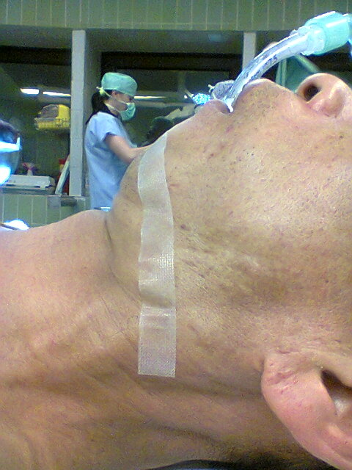

Slide 6
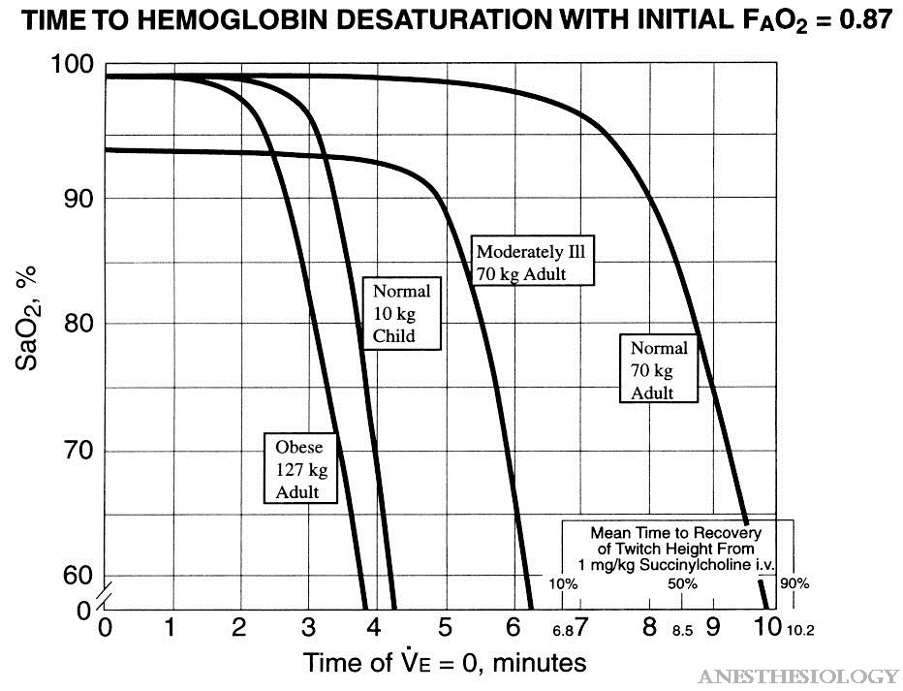
Desaturace
Benumof, J. L. et al. Critical Hemoglobin Desaturation Will Occur before Return
to an Unparalyzed State following 1 mg/kg Intravenous Succinylcholine.
Anesthesiology. 87(4):979-982, 1997.

Slide 7
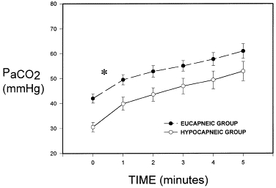
Apnoe a CO2
Gentz, B. A., et all. Carbon Dioxide Dynamics During Apneic Oxygenation:: The Effects of Preceding Hypocapnia. Journal of Clinical Anesthesia 10, 189–194 (1998).

Slide 8
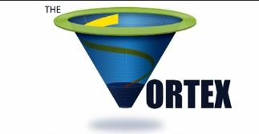
Jak z toho ven?
Vír
The Vortex Approach & related materials are copyright of Nicholas Chrimes & Peter Fritz. Used with permission. www.vortexaproach.org

Slide 9
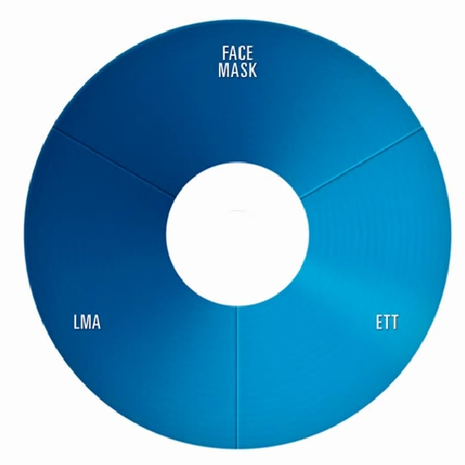
3 + 1 cesty
jak udržet / zlepšit
oxygenaci O2
ventilaci CO2

Slide 10
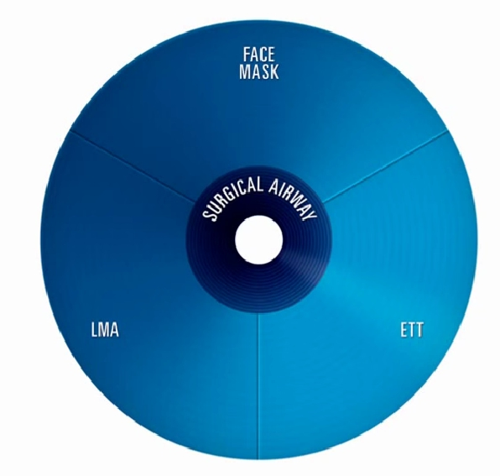
3 + 1 cesty

Slide 11
Postup zajištění dýchacích cest

Slide 12
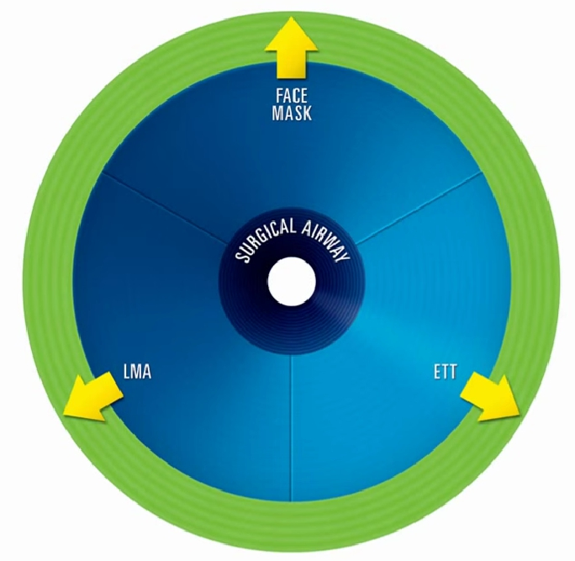
Cíl: bezpečná zóna
O2
CO2

Slide 13

Zachovejte zdravý rozum
Když 2x děláte to samé,
vede to obvykle ke stejnému výsledku

Slide 14
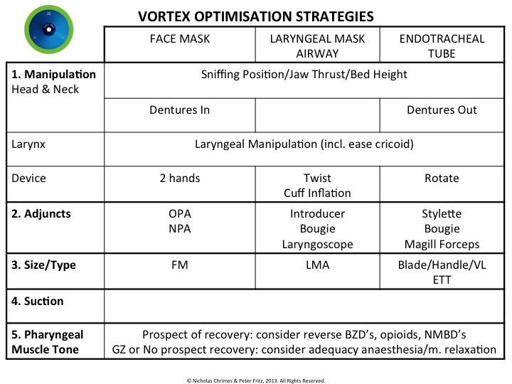
Na 2. pokus něco změň

Slide 15
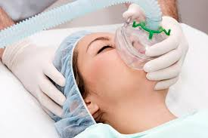
Preoxygenace za spont. vent.
obličejovou maskou:
O2 3 minuty s průtokem 10 l/min
8 hlubokých vdechů během minuty s těsnící obličejovou maskou
PAO2 = PiO2 – [PACO2/R] – [PA H2O]
Vzduch: 21% O2: PAO2 = 0.21 x (101.3 – 6.7) – 5.3/0.8 = 13.2 kPa
100% O2: PAO2 = (101.3 – 6.7) – [5.3/0.8] = 88 kPa
Kde? … FRC ….. až 1800 ml O2 = 7 minut spotřeby

Slide 16

Úspěšná ventilace obličejovou maskou
správná velikost masky #1..#5
správná poloha hlavy
  záklon
  trojhmat
  při jejich selhání ústní vzduchovod
správná technika ventilace
  obličej zvedám do masky
  sleduji:
    pacienta
    tlaky v d. cestách (<10, <<20cm H2O)
    sleduji výdech pacienta EtCO2, Vt, SpO2

Slide 17
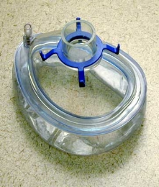
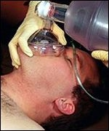
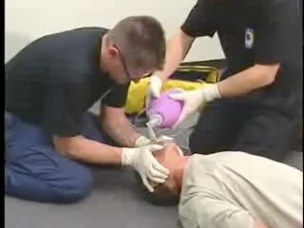
Ventilace obličejovou maskou
Držení
1 rukou:
  palec + ukazováček
  3 prsty - brada
2x2 rukama:
  palce drží masku
  prsty zvedají čelist

Slide 18
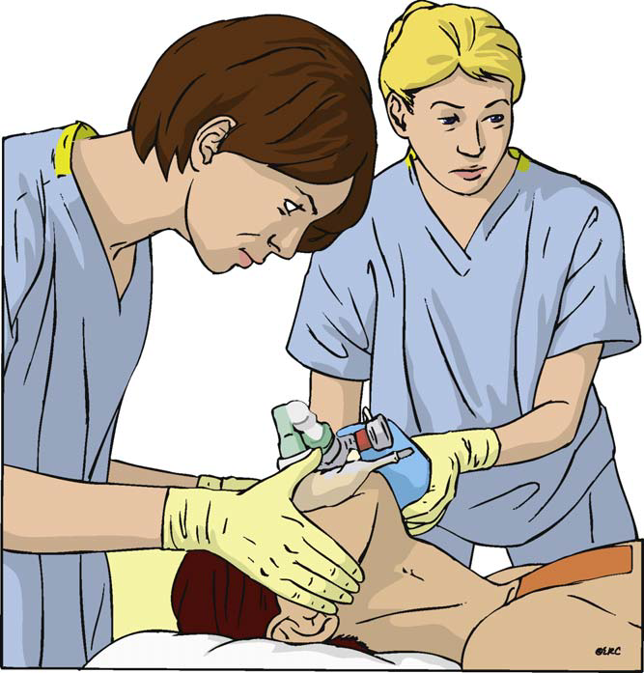
Ventilace 4 rukama

Slide 19
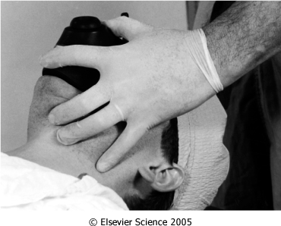
Figure 42-4 Technique for holding the mask with one hand. An effort should be made to avoid excessive pressure on the soft tissues of the neck.
Downloaded from: Miller's Anesthesia (on 12 March 2009 09:47 PM)
© 2007 Elsevier

Slide 20
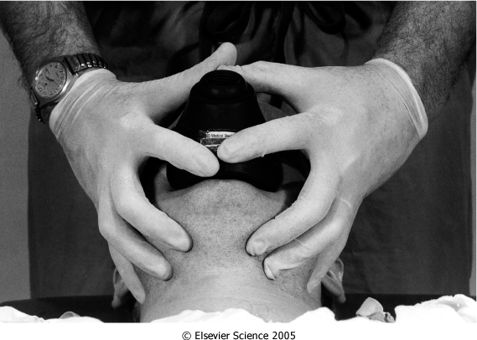
Figure 42-6 Technique for holding the mask with two hands.
Downloaded from: Miller's Anesthesia (on 12 March 2009 09:47 PM)
© 2007 Elsevier

Slide 21
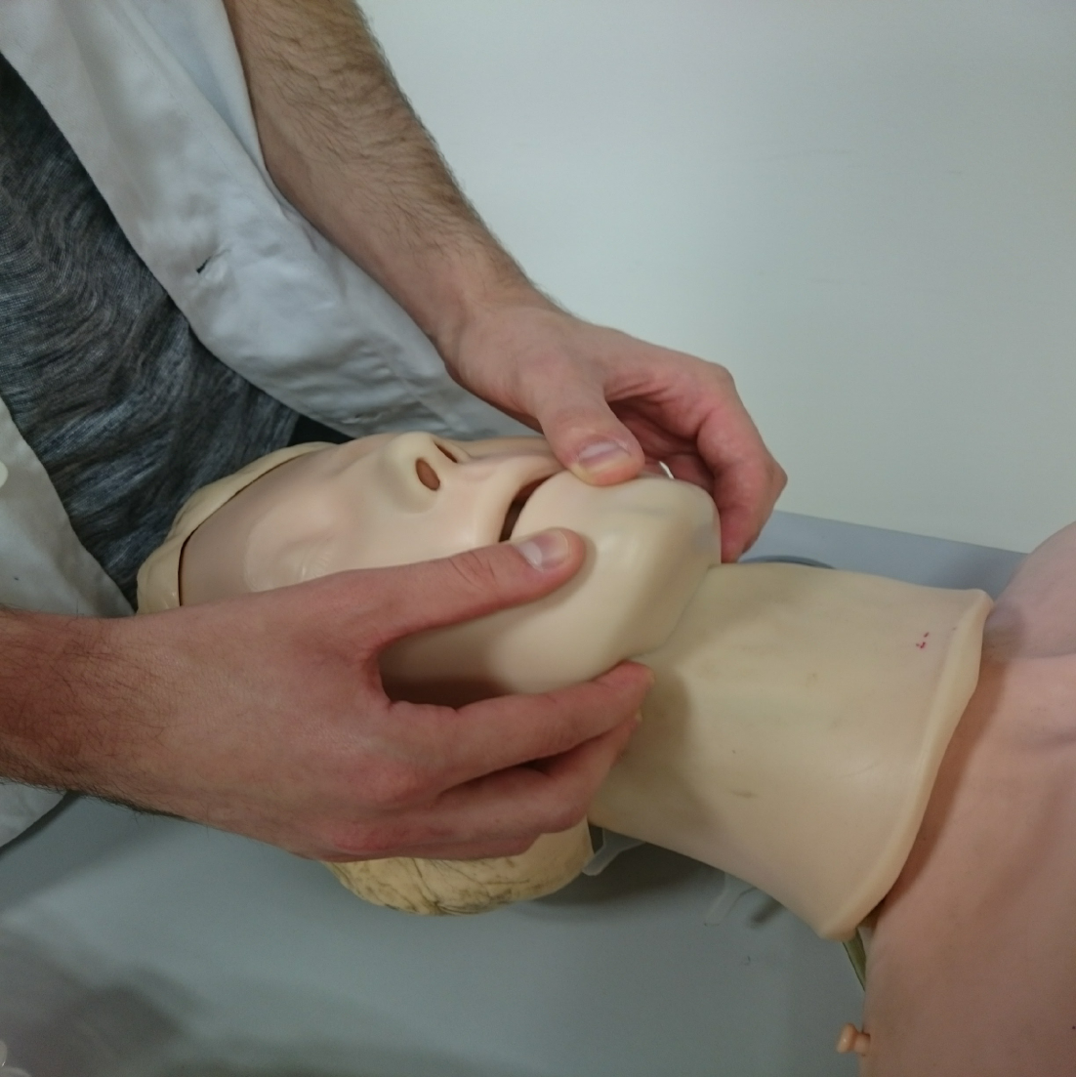
III. Ročník
Airway management

Slide 22
Selhání ventilace obličejovou maskou
Nach Wenzel et al., Resuscitation 1998; 38: 113-8

Slide 23
Řešení krize
Rozpoznat problém
Volat o pomoc
Mít plán

Slide 24

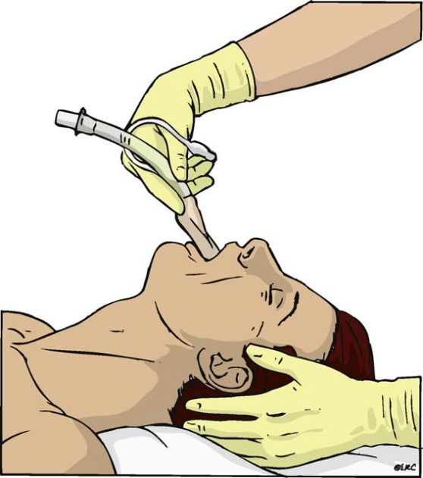
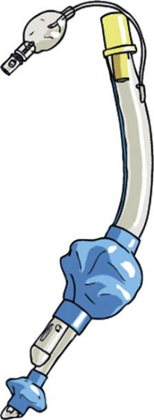
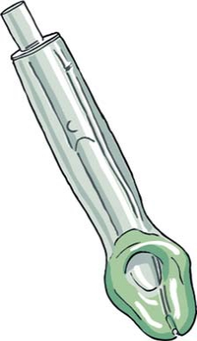
Supraglotické pomůcky

Slide 25
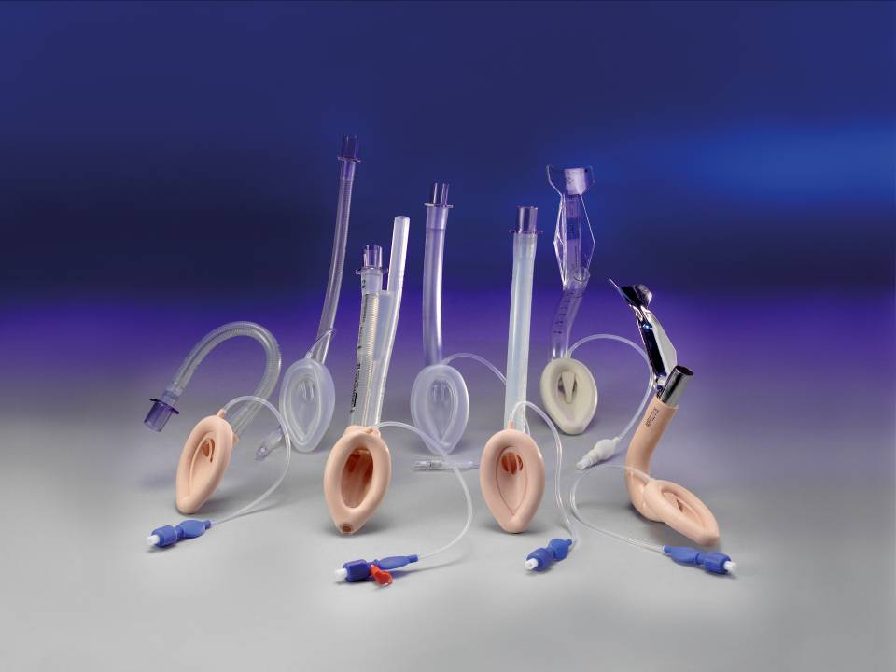
Single-use
LMA Flexible
Single-use
LMA Unique
Single-use
LMA Fastrach
LMA Flexible
LMA Fastrach
LMA ProSeal
LMA Classic

Slide 26
LM
naléhá proti hlasivkám
(kořen j., recessus piriformis, horní jícnový svěrač)
Indikace:
  místo obličejové masky, místo OTI, v tísni.
KI:
  plný žaludek
  hiátová hernie,
  potřeba vysokých inspiračních tlaků
  (delší operace)

Slide 27
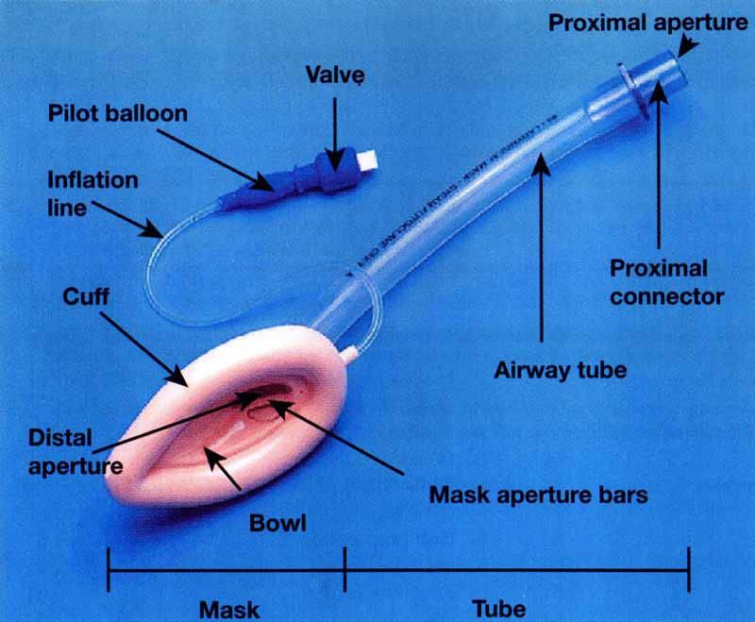
LMA Classic
4.12.1987

Slide 28
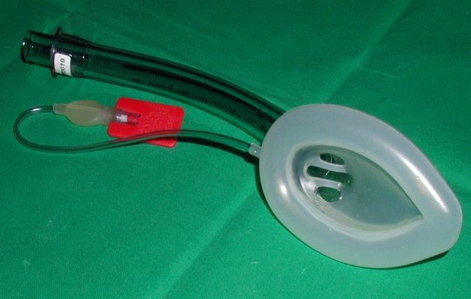
LMA Unique
jednorázová pomůcka

Slide 29
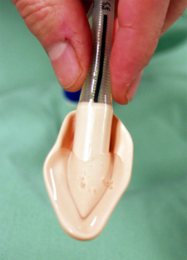
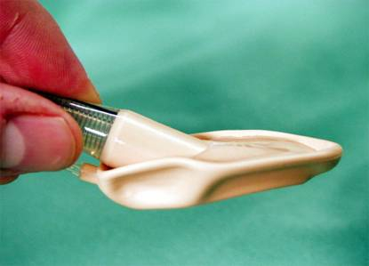
Příprava LMA před zavedením
Vizuální kontrola integrity & pre use checks
Kontrola LMA Record card
Preinflace manžety (udrží tvar a tlak)
Deflace do tvaru:
    lodičky (udrží tvar),
    placky-ProSeal (udrží tvar)
Well lubricated – neutral gel, ne Mesocain - poop. komplikace!

Slide 30
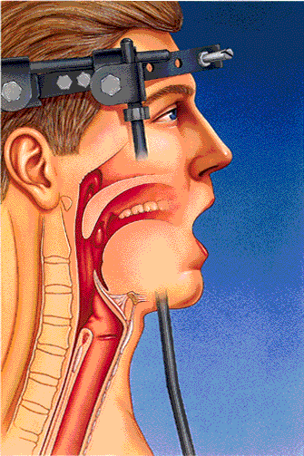
Zavedení LMA v neutrální poloze

Slide 31
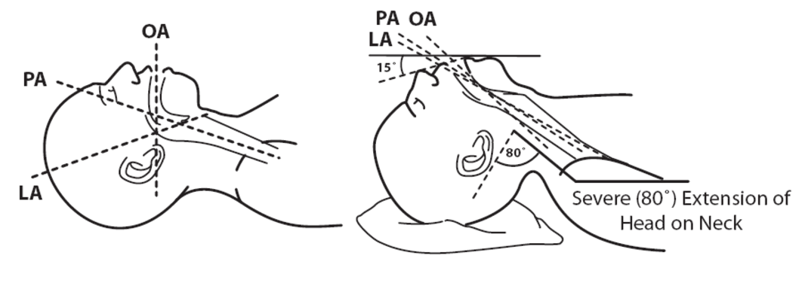
Poloha hlavy
Hlava v neutrální poloze Hlava na podložce
k zavedení LM Krk flektován
Hlava v extensi
Diagrams courtesy of J.M. Rich, MA, CRNA

Slide 32
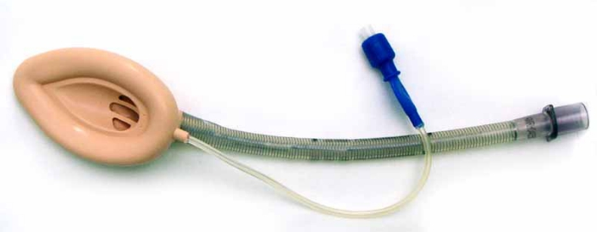
Flexibilní LM
* 1990
pružina v rource
Indikace:
  operativa hlavy
  krku
  hrdla
  horní části hrudníku a zad

Slide 33
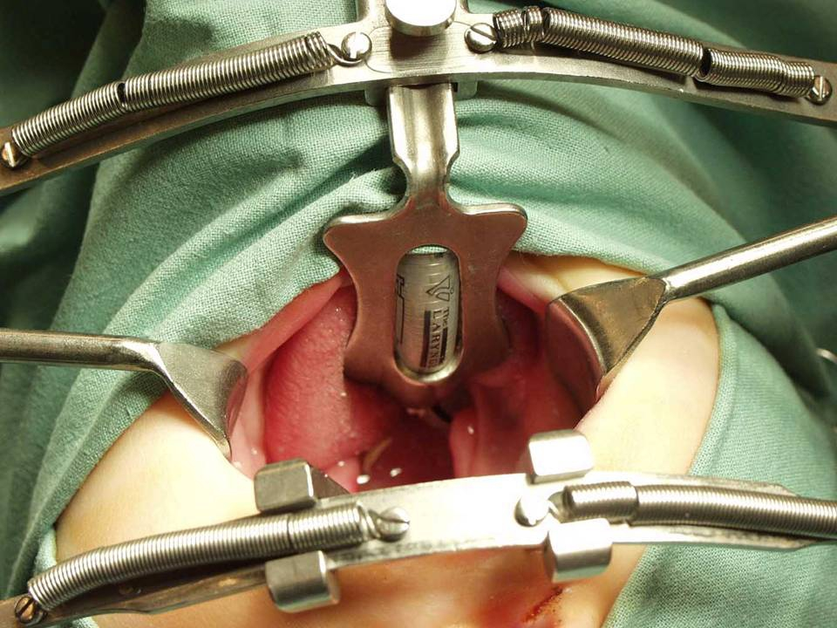

Slide 34
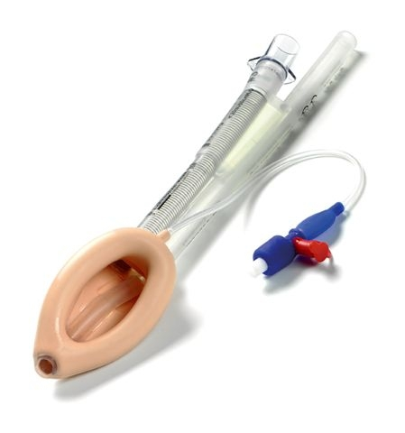
LMA ProSeal™
Airway connector
Bite block
Gastric access tube
Gastric port

Slide 35
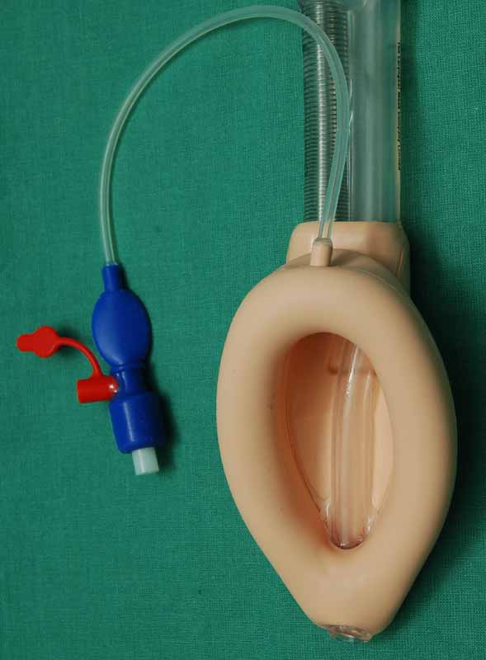
Příprava LMA
ProSeal
vyfouknout na placičku

Slide 36
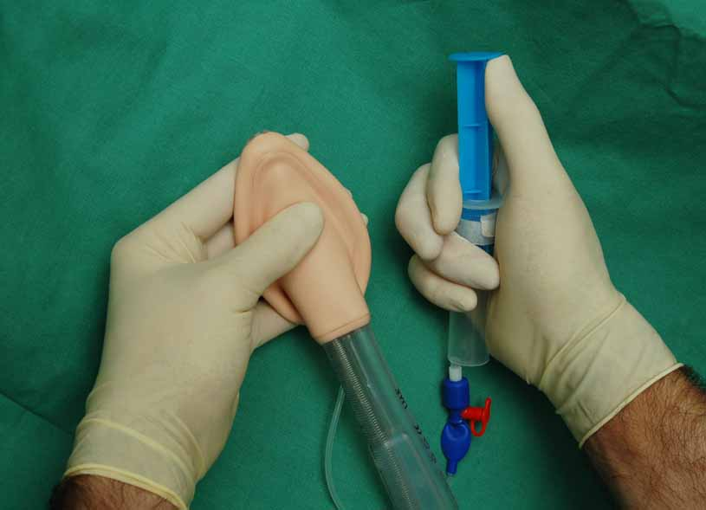

Slide 37
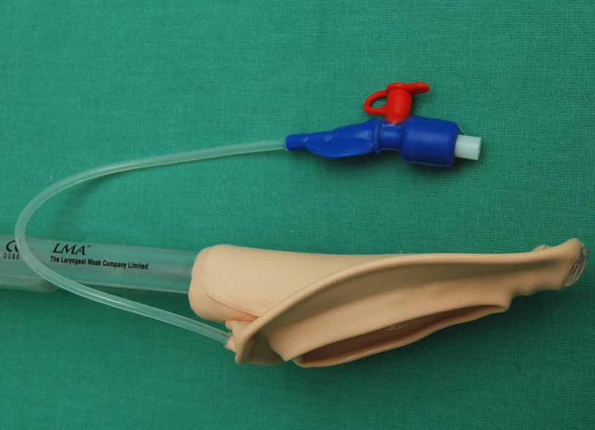

Slide 38
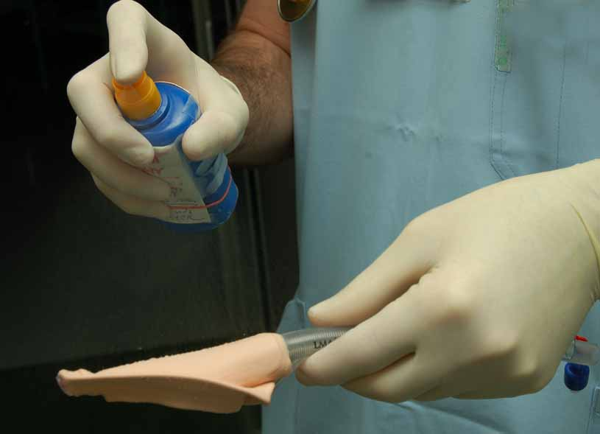

Slide 39
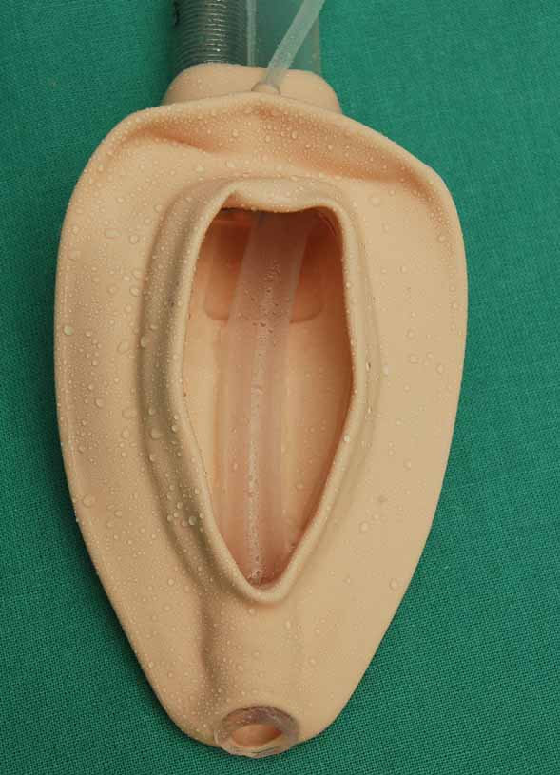

Slide 40
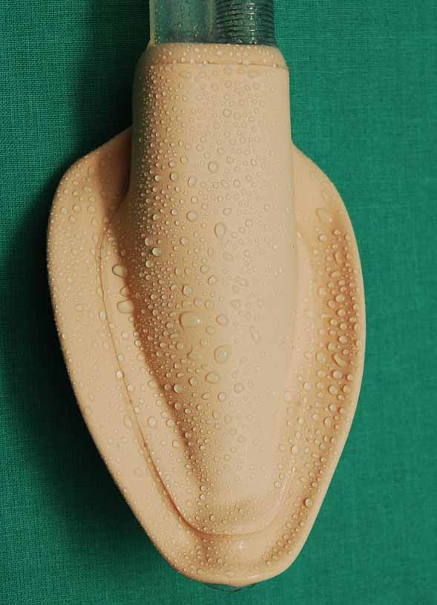

Slide 41
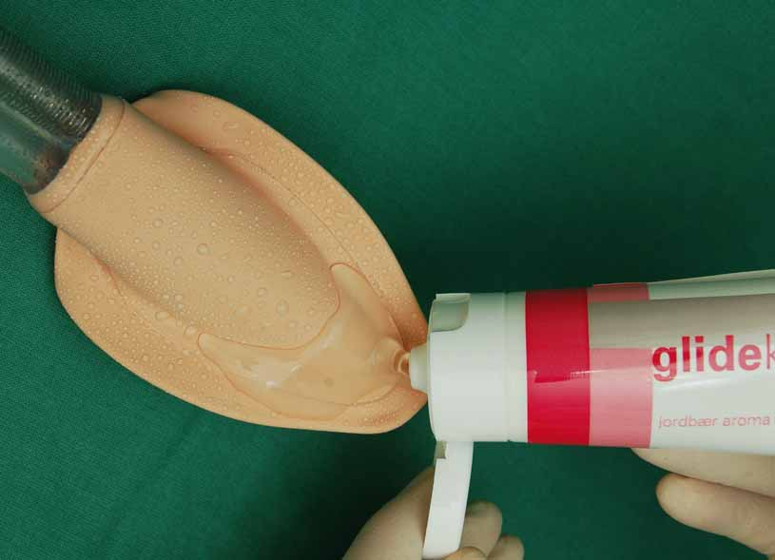

Slide 42
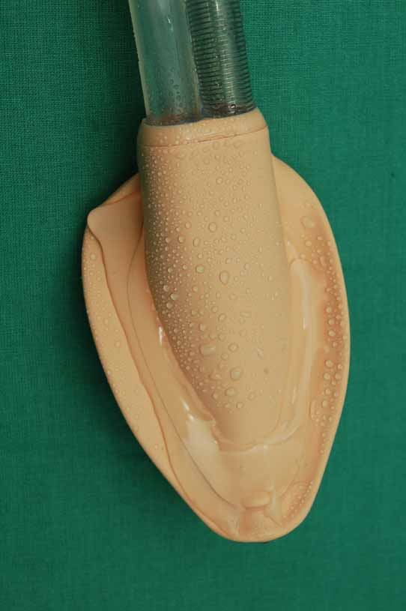

Slide 43
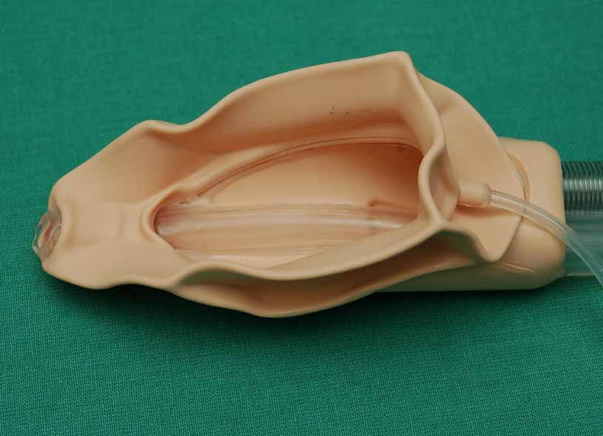
Pomsta anesteziologické sestry

Slide 44
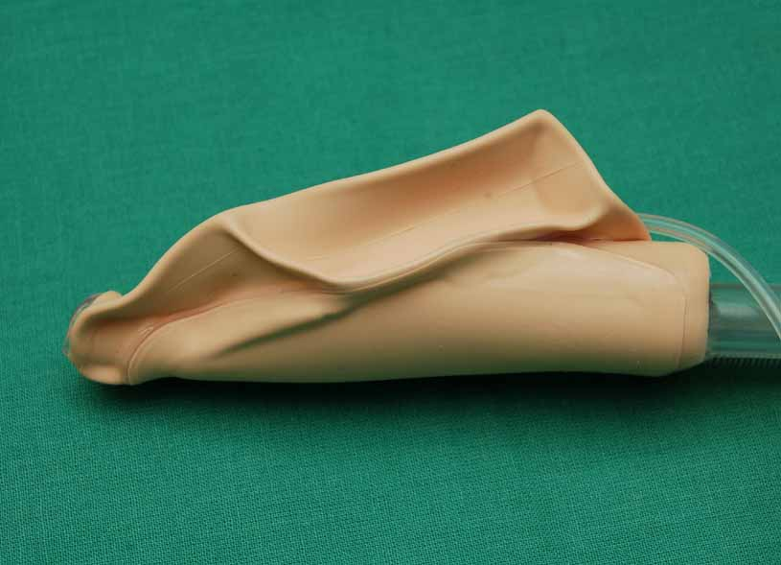
Pomsta anesteziologické sestry

Slide 45
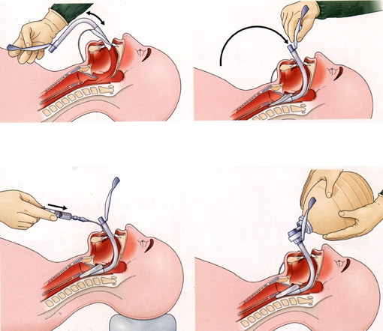
Zavedení ProSeal, FasTrach, CTrach

Slide 46
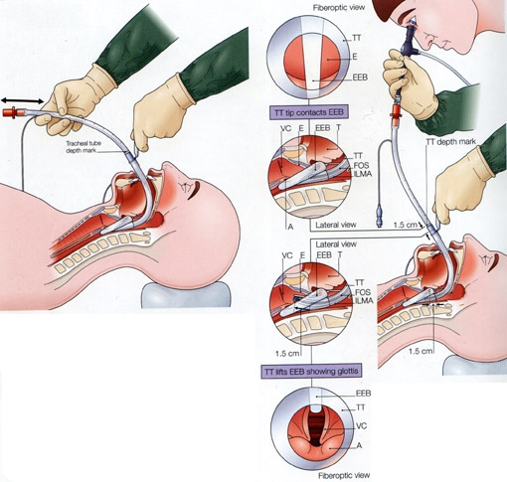

Slide 47
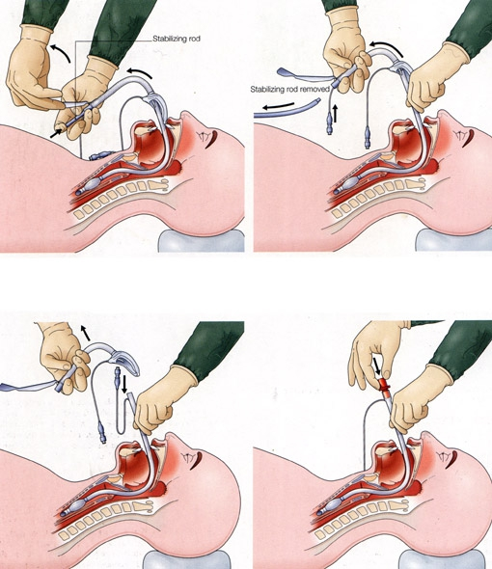

Slide 48
Zavedení LM
The standard technique:
  The midline approach,
  The lateral approach,
  … zavaděč/prst
LMA insertion in different body positions:
  supine(normal)
  lateral
  prone
STRUČNĚ : Kolik anesteziologů, tolik metod !

Slide 49
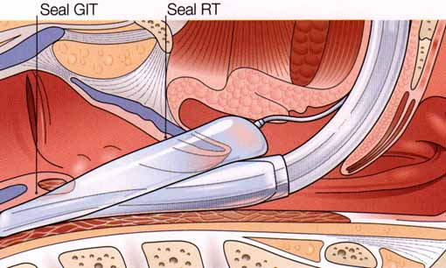
Korektní uložení
Notes:
Fig 080a

Slide 50
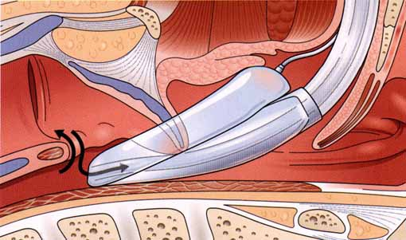
Malpozice I.
Distální manžeta v oropharyngu - není těsnost mezi respiračním a GIT.
Hrozí: Aspirace, obstrukce - epiglottis v dutině LMA, inflace žaludku
Notes:
Fig 080 b

Slide 51
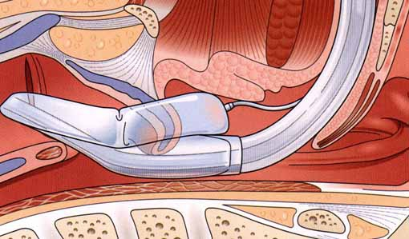
Malpozice II.
Distální část manžety v glottic inlet.
Totální obstrukce dýchacích cest
Notes:
Fig 080 c

Slide 52
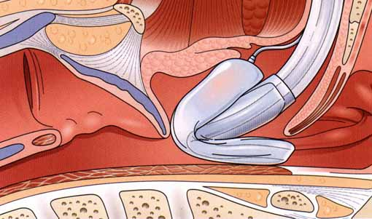
Malpozice III.
Distální část manžety v nasopharyngu:
Zavádění reversní Guedelovou technikou nebo v poloze chin to chest (ignorace sniffing position).
Může být slučitelná se zachováním průchodnosti dýchacích cest, extremní riziko aspirace - není ochrana před regurgitací distálním koncem manžety.
Notes:
Fig 080 d

Slide 53
Metody zavedení LMA
Laryngoscope guided - gum elastic bougie technique:
poprvé popsána v r. 2002:
Howarth A, Brimacombe J, Keller C. Gum elastic bougie guided placement of the ProSeal LMA. Can J Anesth 2002, 49, 528-529

Slide 54
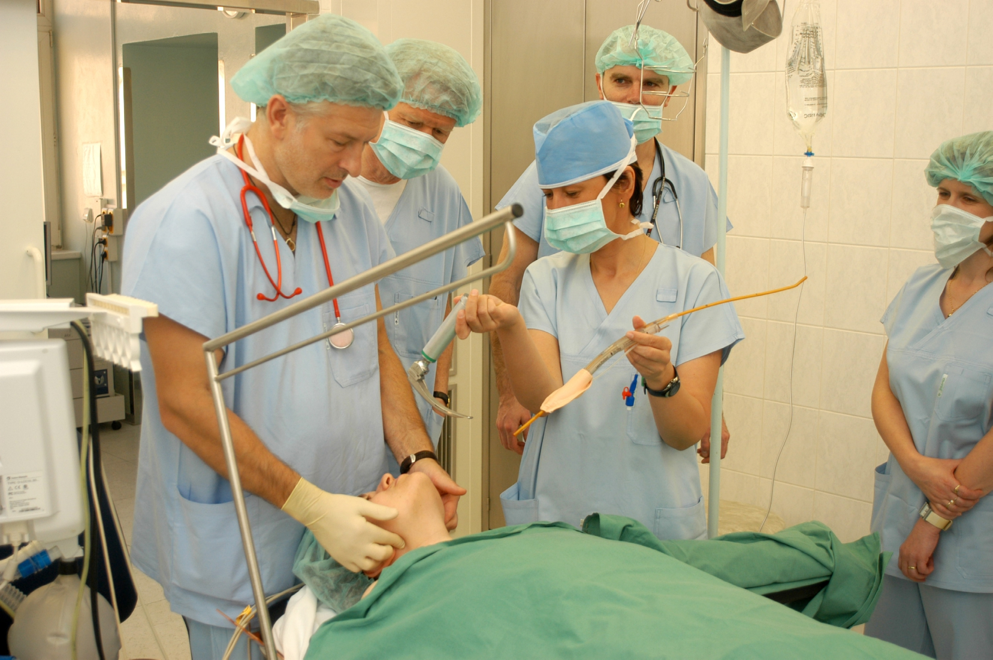

Slide 55
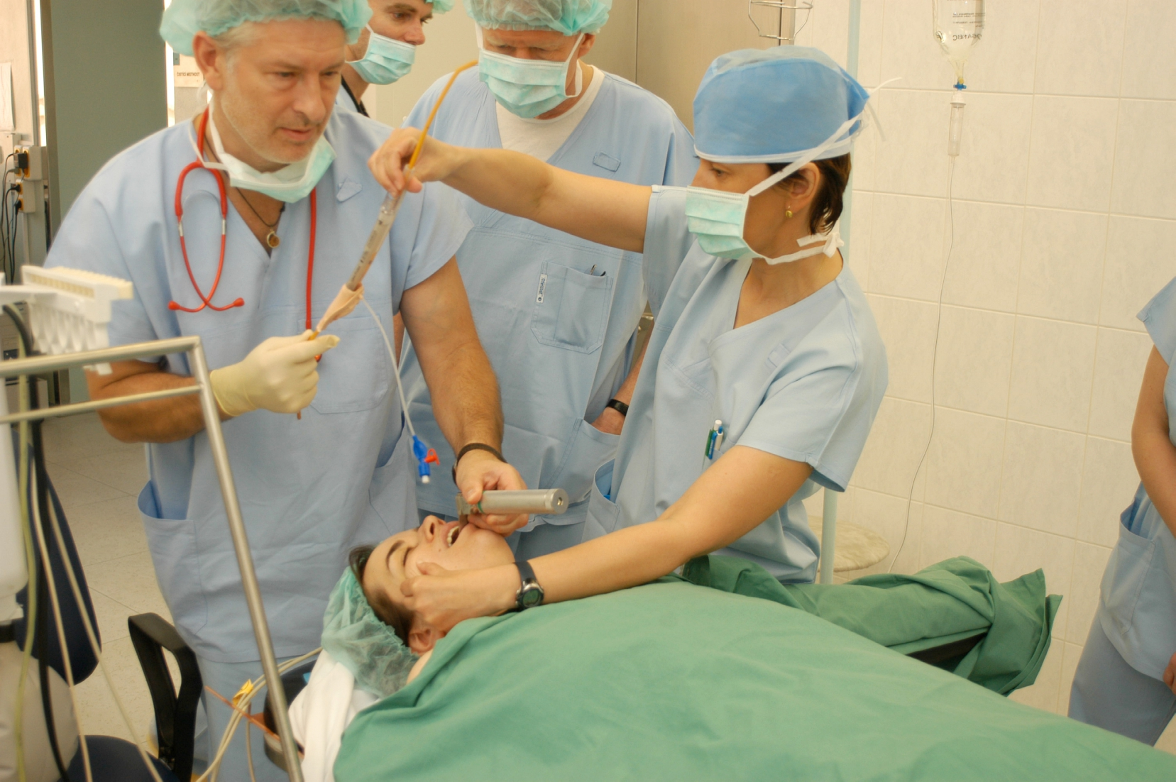

Slide 56


Slide 57


Slide 58


Slide 59


Slide 60


Slide 61


Co je špatně ?
20 cm H₂O je málo
< 60 cm H₂O

Slide 62

Fixace LMA do „X“ dvěma náplasťovými pruhy

Slide 63

Intubating LMA: LMA Fastrach
1997
Odstranění distorse dýchacích cest, manipulace s hlavou a krkem - cervicospinální traumata, vyloučení intraorální manipulace.
Úspěšnost OTI 96%

Slide 64
LMA SUPREME™
Semi-rigidní eliptická rourka
  Lze jednoduše zavést
  Zohledňuje anatomii
  Stabilní v ústech a odolná proti rotaci.
Nezalomí se
  Skoro nemožné ji zalomit!
Protiskusová vložka
  Prevence obstrukce dýchacích cest skousnutím

Slide 65

LMA SUPREME™
Standardní 15mm spojka dýchací trubice
Konektor žaludeční trubice
- pojme sondu velikosti 14-16F
Upevňovací destička
- rychlá a jednoduchá fixace
- pomáhá správnému uložení
Proximální konec
15mm konektor
Konektor žaludeční trubice
Upevňovací destička

Slide 66
Velikosti supraglotických pomůcek
Velikost odpovídá ideální hmotnosti
děti:
#1 do 5 kg
#1,5 do 10kg
#2 do 20 kg
#2,5 do 30 kg
dospělí:
#3: 30-50 kg
#4: 50-70kg (většina žen)
#5: 70-100kg (většina mužů)

Slide 67
Tracheální intubace
Def: Zavedení rourky ústy / nosem hrtanem do trachey.
I:
ochrana DC před aspirací (GCS < 8)
toaleta DC
zajištění ventilace při dechové nedostatečnosti

Slide 68

The “Gold Standard”
… tracheální rourka s manžetou je …
ZLATÝ STANDARD
v zabezpečení dýchacích cest
ale pouze je – li včas umístěna v průdušnici
bez ročního tréningu je mnoho zbytečných komplikací

Slide 69



Nejužší místo dýchacích cest:
Dospělý: glotis Děti: subglotický prostor

Slide 70

OTI, NTI - pomůcky:
laryngoskop
Magillovy kleště
tracheální rourky
zavaděč
inj. stříkačka
broncho- fibroskoskop
bužie

Slide 71



Laryngoskop:
zahnutá lžíce - Macintosh
rovná lžíce - Miller

Slide 72

Velikosti tracheálních rourek
vnitřní průměr u dospělých
(6,5;) 7,0; 7,5; 8,0; (8,5) mm
vnější průměr nízkotlakého balonku k utěsnění –
bez balonku .. 10 … 25; 30mm

Slide 73

Provedení OTI:
připrav pomůcky
preoxygenace /ventilace
poloha pacienta
anestezie / bezvědomí
přímá laryngoskopie
zavedení TR
těsnící manžeta
ověření polohy
fixace náplastí

Slide 74
Poloha hlavy pro intubaci
Hlava v neutrální poloze Hlava na podložce
Krk flektován
Hlava v extenzi
Diagrams courtesy of J.M. Rich, MA, CRNA

Slide 75

Sniffing position / Ramping

Slide 76



L

Slide 77

Laryngoskopický obraz:
jazyk
epiglotis
hlasivky
recessus piriformis
plica aryepigottica
tuberculum corniculatum
zadní komisura

Slide 78

… každý krk je jiný
(Cormac & Lehane)
Popis obrazu přímé laryngoskopie

Slide 79
Ověření polohy rourky:
poslechem
EtCO2
fibroskopicky

Slide 80

Komplikace TI - časné:
poranění zubů, měkkých tkání
chybná intubace do jícnu / endobronchiálně
aspirace
kardiovaskulární - ↑TK, ↑ f, arytmie
↑ ICP
laryngospasmus, bronchospasmus

Slide 81
Komplikace TI
Pozdní:
poškození hlasivek, trachey
sinusitida, otitida,
dekubity – rty, nos
ucpání trach. rourky sekretem, krví
mikroaspirace

Slide 82
Extubace:
(V hluboké anestezii
  pak do konce ventilace obličejovou maskou)
Po odeznění anestezie
  rozumí, vyhoví
  čistý orofarynx (sekrety, zastavené krvácení, odsáto)
  udrží hlavu 5s nad podložkou / stisk ruky / TOF 90%
  dobrá kontrola bolesti
  minimální ET koncentrace inhal. anestetik
  (není třeba OP revize – krvácení)

Slide 83


Možná ta rourka není tak bezpečná, jak se zdá
Tvar trachey nekopíruje balonek rourky

Slide 84
Další pomůcky k intubaci
BURP
gum elastic bougie = bužije
zavaděč
FasTrach
videolaryngoskop
bronchoskop – intubace při vědomí

Slide 85

BURP
Back
Up
Right
Pressure

Slide 86

BURP
Back
Up
Right
Pressure

Slide 87
Gum elastic bougie
bužije
60 cm long tracheal tube introducer has an external diameter of 5 mm to accommodate tracheal tubes > 6 mm internal diameter. The 35 degree angle 2.5 cm from the distal end facilitates insertion through the vocal cords when only the epiglottis (Grade III view) or tip of the arytenoids (Grade II view) can be visualized. A 2nd operator then threads the tube over the bougie. The bougie may need to be rotated 90o for the tube to pass. Every anesthetizing location is equipped with a gum elastic bougie.

Slide 88
Intubace s bužií

Slide 89


Gum elastic bougie
bužije
60 cm dlouhá
místo zavaděče
external diameter : 5 mm
trach. rourka > #6.
distální „zobáček“ 35 ° 2.5 cm usnadňuje zavedení mezi hlasivky, pokud je viditelná jen epiglotis (Grade III view) nebo zadní komisura (Grade II view).
Bužie mezi vazy, sestra nasune tr.rourku na bužii, a po ní lékař mezi vazy (90° rotace)

Slide 90


Slide 91


Slide 92

Zavaděč
kovový drát (potažený)
mění tvar Trach. rourky dle potřeby
nesmí čnít z konce rourky - CAVE Trauma !!!
nezbytný pro videolaryngoskopii

Slide 93



Videolaryngoskop
lepší pohled u CL III
pohled jinam
jiná synchronizace
oko – ruka
http://verathon.com/products/glidescope-video-laryngoscope

Slide 94

Intubace za spont. ventilace
Lokální anestezie
Sedace (midazolam, ketamin, …)
bronchoskopie

Slide 96

Regurgitace
samovolné zatečení žaludečního obsahu do hypofaryngu
příčiny:
kontr. hladké svaloviny žaludku;
selhání cardie;
zvýšený intragastrický tlak

Slide 97
Prevence regurgitace
lačnění (2h tekutiny, 4h m.mléko, 6h strava)
NG sonda před výkonem zavést, odsát, vytáhnout.
citrát p.os = neutralizace
(omeprazol = méně kyselá sekrece)
(prokinetika = rychlejší pasáž)

Slide 98
Úvod do CA s plným žaludkem
= CRUSH = Rapid Sequence of Induction
= rychlý úvod do anestezie
snížit riziko regurgitace žaludečního obsahu
do dýchacích cest a plic

Slide 99
RSI - indikace
urgentní operace
obézní
těhotné
diabetici s gastroparézou
NPB (ileus)

Slide 100

RSI
pomůcky – odsávačka + Sellickův
manévr tlak na prstencovou chrupavku
i.v. přístup
preoxygenace
i.v. úvod – hypnotikum a HNED SCHJ (1,5mg/kg)
tlak na prstencovou chrupavku
Neventiluj do 1. OTI
nástup SCHJ – OTI, nafouknout balónek,
pustit tlak na prstencovou chrupavku
(Nejde-li OTI – ventilace + tlak trvá)
--
Očekávaná obtížná intubace = OTI v LA+sedace

Slide 101

2 různé manévry
BURP
thyroid
Sellick
cricoid

Slide 102
Obtížná intubace
stav, kdy zkušený anesteziolog není schopen na 3.pokus zavést TR mezi hlasivky
0,3..3% intubací
Fatální následky / poškození pacienta hypoxií pro nezajištění d.cest
1 : 10 000 anestezií (nebo méně často ??)
význam preoxygenace (1000 ml vs 3500 ml O2)
kéž bych mohl vidět ty hlasivky

Slide 103

Difficult airway
Očekávané
Neočekávané
Stresující situace

Slide 104



Difficult airway

Slide 105
Obtížná ventilace (obličejovou maskou)
nečekané obtíže s ventilací pacienta obličejovou maskou

Slide 106

Jsou jen 3+1 cesty

Slide 107
Can not intubate, can ventilate
2x a dost (3. pokus ten nejvíce zkušený)
  tlak na hrtan (doprava+dolů) = BURP manévr
  poloha hlavy – polštář pryč
  bužije
  zavaděč do TR – tvar
  jiná lžíce laryngoskopu
volej si pomoc
VENTILUJ
  maskou,
  zaveď LM,
  vzbudit
info pacientovi a do dokumentace

Slide 108
Jsou jen 3+1 cesty

Slide 109
Can not intubate, can not ventilate
2x a dost (3. pokus ten nejvíce zkušený)
  tlak na hrtan (BURP doprava+dolů)
  poloha hlavy – polštář pryč
  bužije
  zavaděč do TR – tvar
  jiná lžíce laryngoskopu
volej si pomoc
další možnosti ventilace:
    Maska
    LM
    koniopunkce, koniotomie
  vzbudit
info pacientovi a do dokumentace

Slide 110
Jsou jen 3+1 cesty

Slide 111



Slide 112


Slide 113

Koniotomie
urgentní výkon k zajištění
průchodnosti DC
protětí lig. cricothyreoideum
(lig. conicum)

Slide 114


Koniotomie / koniopunkce
Nevhodné pomůcky:

Slide 115
Minitrach

Slide 116
BACT

Slide 117
Shrnutí obtíží s ventilací
Předoperační vyšetření – bez vyjímky
Respektujte předchozí obtíže v anamnéze
Buďte připraveni vzbudit pacienta
Buďte častěji připraveni na fibroskopickou OTI
Vždy mějte plán
Chirurgický přístup do d.cest trvá max 90 s

Slide 118
Jsou jen 3+1 cesty

Slide 119


Slide 120


Ventilace během CA
UPV představuje způsob dýchání, při němž mechanický přístroj plně nebo částečně zajišťuje průtok plynů respiračním systémem.

Slide 121
Ventilace během CA
Cíle:
SpO2 94..99%
EtCO2 (pH)
nejméně škodit
  oběhu
  plíci

Slide 122
Obvyklá ventilace během CA
VCV Volume Controlled Ventilation
  Vt 6..8ml/kg;
PCV Pressure Controlled Ventilation
  Pi 10
PEEP 5
fiO₂ 30..40%;
f 10..20..30/min;
Time Insp:Time Exp = I:E 1:2
(1:3 obstrukce delší výdech,
1:1 hypoxie delší nádech)
Udržet přijatelnou SpO2>94% a EtCO2

Slide 123


Nepříjemnosti UPVentilace
(h)různé názvy různých výrobců ale stejný obsah:
CMV = VCV = VC/AMV = Objemově řízená ventilace
PCV = tlakově řízená ventilace
tlaky měříme mimo plíci, průtok ovlivňuje měřený tlak (P)
UPV:
  horší preload … nižší CO
  změna poměru Ventilace / Perfuze v plíci

Slide 124
Oxygenace SpO₂
fiO2
MAP Mean Airway Pressure
… PEEP, I:E
Dodávka O₂ do tkání = CO * Hb * SaO₂
CO = HR * SV

Slide 125
Ventilace EtCO₂
MV = f * V_{t}
V_{t} = 6 ml/kg … PCV: Pi = 10 … 15 … ? cmH₂0
V_{d} = 2 ml/kg
V_{A} = Vt - Vd
f 10 .. 20/min
Protektivní ventilace = nízký Vt a použití PEEP.
EtCO₂ = produkce CO₂ / Ventilace Alveolární

Slide 126
fiO₂
The total amount of oxygen exposure during anesthesia should be limited, and FiO2 of 0.3 to 0.4 should provide adequate oxygenation with a margin of safety for most patients.
Recruitment maneuvers and PEEP should be used in preference over higher FiO2, with the goal of oxygen saturation of ≥90 percent with FiO2 of <60 percent.

Slide 127

PEEP
Positive End Expiratory Pressure
zlepší výměnu plynů
zhorší žilní návrat do srdce
iniciálně 5cm H₂O
ZEEP ideální pro hypovolemický šok

Slide 128
Monitorace ventilace během CA
EtCO₂
SpO₂
Flow/time
Pressure/time
Hledej/čekej obstrukci = rezistenci d. cest
(a/nebo nízkou poddajnost)

Slide 129

EtCO₂
EtCO₂ < P_{A}CO₂ ´=´ P_{a}CO₂
Cíl: EtCO2 5,3 kPa = 40 mmHg
hypokapnie – vasokonstrikce mozku
hyperkapnie – vasodilatace mozku

Slide 130


Slide 131

Co je špatně?

Slide 132


Co s tím?

Slide 133
Desaturace
obstrukce, rozpojení, porucha ventilátoru
hypoxická směs
aspirace
P-L shunt, PNO, ...
fiO2 100%
ventilace vakem
poslech obou plic
lze odsát?
Call for HELP

Slide 134
Jsou jen 3+1 cesty

